Slide 1
31 қазан
Сағат 16.00
Күзгі бал
9-10 сынып оқушыларын «Күзгі балға» қатысуға шақырамыз
80-90 жж стилінде
Балқаш қаласы білім бөлімінің «әл-Фараби атындағы ЖББ мектебі»КММ
Өтетін орны: СПОРТ ЗАЛ
Ұйымдастырушы: 11 сынып

Slide 2
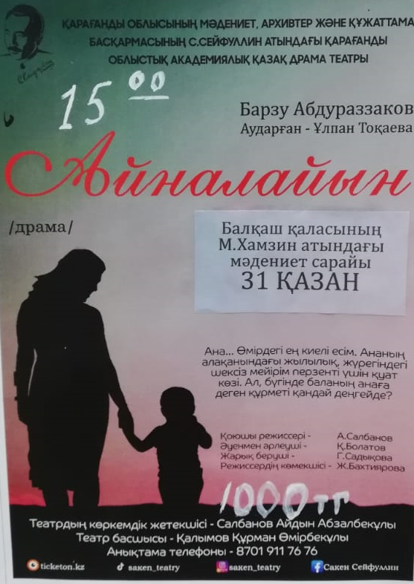
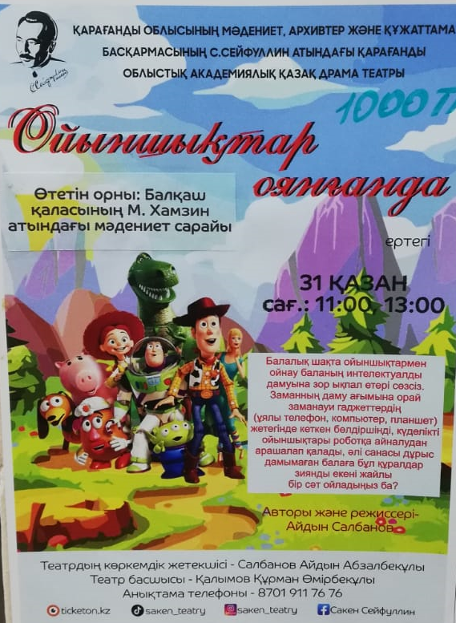
31 қазан баршаңызды театрға шақырамыз

Slide 3
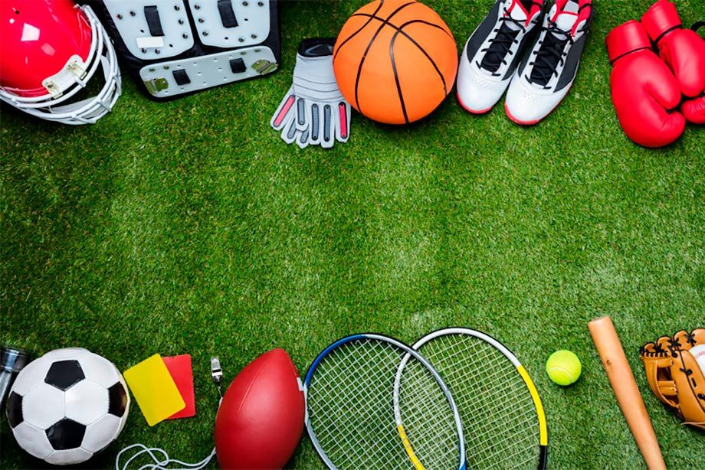
01-04.11.22 күндер аралығында спорттық ойындары жарыстары
ТОҒЫЗҚҰМАЛАҚ
ВОЛЕЙБОЛ

Slide 4
02.11.22 күні сағат 10.00 де 6 сыныптар арасында «My holidays» викториналық ойыны өтеді
Ұйымдастырушы:
ағылшын тілі пәні мұғалімдері
Серікбек А.Ж Серикбаева А.Т

Slide 5
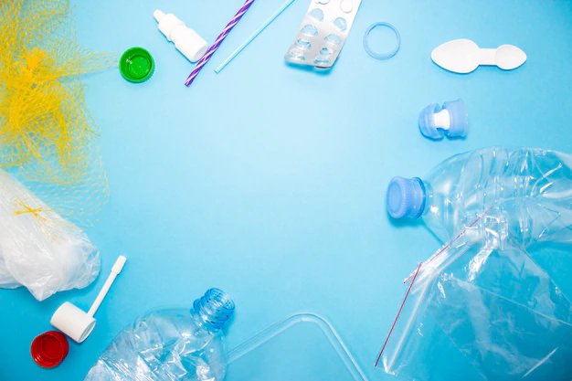
02.11.22 күні Оқушылар сарайының ұйымдастыруымен 5-7 сынып оқушыларына «Hand made show» тақырыбында табиғи материалдардан жасалған көрме ұйымдастырылады.Көрмеге қатысуға шақырамыз

Slide 6
01 қараша күні «Жас Ұлан» жастар тынысы» ток шоуына қатысуға шақырамыз
Өтетін орны: Оқушылар сарайы

Slide 7
01.11.22 күні сағат 10.00 6 сыныптар арасында «Менің айналамдағы әлем» тақырыбында сурет байқауы өтеді Ұйымдастырушы: Алибаева Г.С

Slide 8
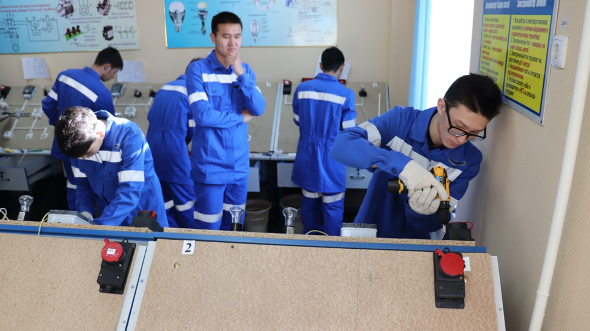
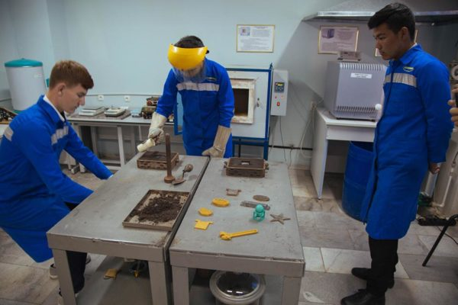
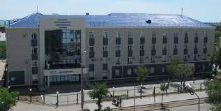
9 сынып оқушыларын Қазақмыс техникалық колледжінде 02-03қараша күні сағат 15.00-де өтетін кәсіби сыныққа қатысуға шақырамыз

Slide 9
«Әрбір бала-бір жұлдыз» концерттік бағдарламаға шақырамыз
04 қараша
Сағат 15.00
Өтетін орны: Оқушылар сарайы

Slide 10
1-11 сынып оқушылары сіздерді «Қызықты кітаппен демалыс» видео жарнама байқауына қатысуға шақырамыз

Slide 11
7-8 сыныптар арасында КВН ойынына қатысуға шақырамыз
04 қараша
сағат 11.00

Slide 12
03 қараша сағат 10.00
Құқықтық білім беру сағаты

Slide 13
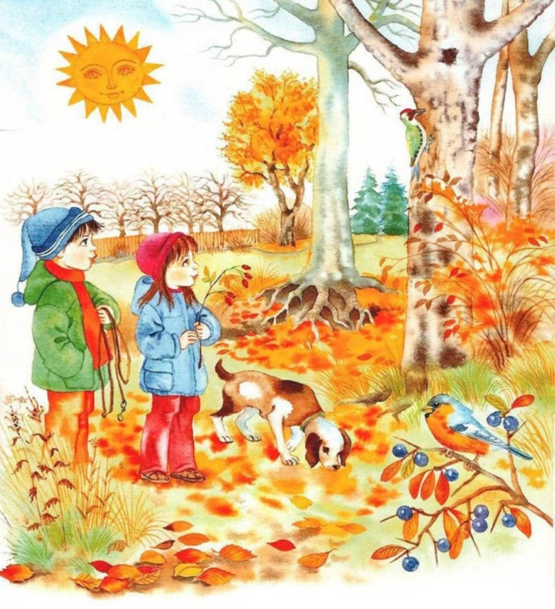
1 сынып оқушыларын күз мезгілінің ерекшеліктерімен таныстыру мақсатында ұйымдастырылған Күзгі баққа саяхатқа шақырамыз

Slide 14
02 қараша сағат 10.00 де «Жарқыра шоқ жұлдыз» атты ән байқауы өтеді. Байқауға қатысуға 3-7 сынып оқушыларын шақырамыз

Slide 15
31.10-04.11 күндер аралығы Буллинге қарсы тренингтер

Slide 16
«Кім алғыр? танымдық ойыны өтеді
03 қараша сағат 10.00
2 сынып оқушылары арасында
Ойынға қатысуға шақырамыз

Slide 17
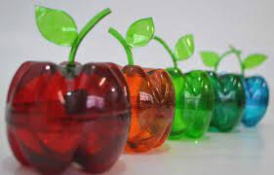
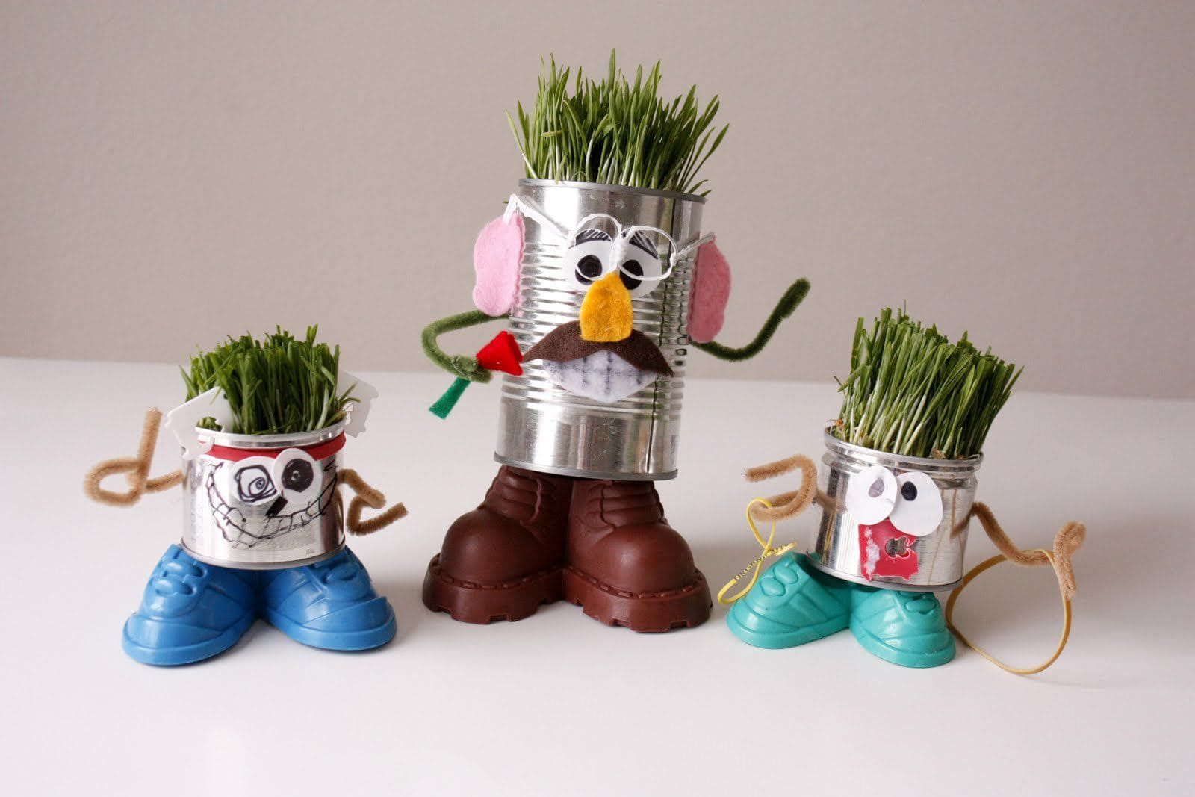
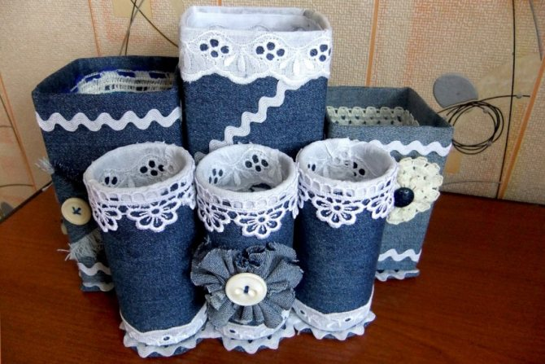
01-04 қараша күндер арлығы «Қоқыс және оның екінші өмірі» көрмесі өтеді
Көрмеге қатысуға шақырамыз

